Slide 1
Coleta Oportunista com Seleção de Fontes de Dados em Redes IoT
Edvar Afonso L. Filho
Orientação: Miguel Elias M. Campista
Tese de Doutorado
www.gta.ufrj.br
Poli – Depto. de Eng. Eletrônica e de Computação
COPPE – Programa de Engenharia Elétrica
Universidade Federal do Rio de Janeiro

Slide 2
Sumário
Introdução
Objetivos
Principais contribuições
Fundamentação Teórica
Proposta Agent-Knap
Coleta Agent-Knap com múltiplos agentes
Simulador AgentSim-IoT
Simulações e Resultados
Conclusões

Slide 3
Introdução

Slide 4
Objetivos
Desenvolvimento de sistema inteligente para coleta de dados em redes IoT:
Uso de agentes móveis, associado com uso do cache para viabilizar coleta oportunista de dados. Aumentando eficiência da coleta tradicional com AM.
Centralizado no gateway: elemento que apresenta mais recursos de CPU, energia e memória.

Slide 5
Motivação da Pesquisa
Internet das Coisas (Internet of Things - IoT)
Bilhões de dispositivos conectados
Dispositivos com recursos limitados
Priorizar mecanismo para coleta de dados eficiente
Coleta oportunista de dados
Uso adequado de mecanismo de cache
Gerenciamento de payload de agentes móveis para coleta eficiente

Slide 6


Principais contribuições
Contribuições com Agent-Knap
Contribuições da pesquisa

Slide 7
Principais contribuições
Contribuições com Agent-Knap
Contribuições da pesquisa
Coleta Oportunista com Agentes Móveis: Agent-Knap

Slide 8
Principais contribuições
Contribuições da pesquisa
Coleta Oportunista com Agentes Móveis: Agent-Knap
Uso combinado de coleta com AM e cache

Slide 9
Principais contribuições
Contribuições da pesquisa
Coleta Oportunista com Agentes Móveis: Agent-Knap
Uso combinado de coleta com AM e cache
Simulador para cenários com AMs: AgentSim-IoT

Slide 10
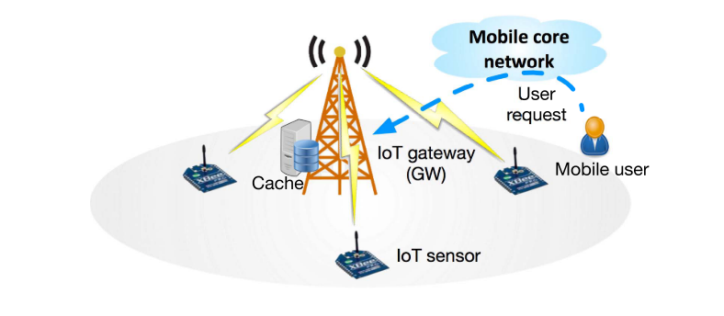
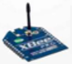
Cenários de aplicação
Internet
Requisições dos usuários
Gateway
IoT
Usuário remoto
Sensor IoT
Notes:
Dizer aqui que praticamente qualquer cenário de coleta de dados em rede de sensores ou IoT, onde a coleta é feita com múltiplos saltos

Slide 11
Cenários de aplicação
Internet
Requisições dos usuários
Gateway
IoT
Usuário remoto
Sensor IoT
Dispositivos IoT fixos, com comunicação por múltiplos saltos

Slide 12
Cenários de aplicação
Gateway único fixo e com suporte à função de cache
Internet
Requisições dos usuários
Gateway
IoT
Usuário remoto
Sensor IoT
Dispositivos IoT fixos, com comunicação por múltiplos saltos

Slide 13
Cenários de aplicação
Gateway único fixo e com suporte à função de cache
Internet
Requisições dos usuários
Gateway
IoT
Usuário remoto
Sensor IoT
Coleta de dados por longos períodos de tempo, onde o atraso no processo de coleta não é crítico
Dispositivos IoT fixos, com comunicação por múltiplos saltos

Slide 14
Cenários de aplicação
Gateway único fixo e com suporte à função de cache
Internet
Requisições dos usuários
Gateway
IoT
Usuário remoto
Sensor IoT
Coleta de dados por longos períodos de tempo, onde o atraso no processo de coleta não é crítico
Dispositivos IoT fixos, com comunicação por múltiplos saltos

Slide 15
Fundamentação Teórica

Slide 16
Arquitetura de redes IoT
Arquitetura de três camadas^{[1]} é o modelo mais básico:
Percepção: Camada de sensores e atuadores – sistemas cyber-físicos. Onde acontece a transformação da representação física para a cibernética.
Rede: Habilita de forma segura a comunicação entra a camada de percepção e sistemas remotos. Ex: via gateways e conectividade com ou sem fio.
Aplicação: Onde os dados são finalmente recebidos e processados para fornecer serviços e sustentar decisões.
Notes:
Aplicação: pode enviar dados de volta para a camada de percepção, através da camada de rede.

Slide 17
Coleta de dados em redes LLN
Características dos dispositivos em redes LLN (Low-Power Lossy Networks). Escassez de recursos:
Capacidade de processamento (CPU)
Memória
Energia: uso de baterias
Estratégias de coleta de dados:
Pull-based
Push-based

Slide 18
Coleta de dados Cliente-Servidor
Características principais:
Tipo de coleta mais tradicionalmente utilizado em redes IoT e WSN (Wireless Sensor Networks)
Permite coleta de dados com baixo atraso, dependendo das taxas de transmissão envolvidas
É adaptável a múltiplos cenários de coleta de dados (ex: tempo real, dados históricos, etc)
Desvantagens:
Possibilidade de criar gargalos de congestionamentos na rede
Notes:
Procurar sobre vantagens e desvantagens nesses 3 artigos:
https://cseweb.ucsd.edu/classes/sp00/cse221/reports/dat-yal-adn.pdf
https://www.indianjournals.com/ijor.aspx?target=ijor:ijemr&volume=2&issue=2&article=002
https://books.google.com.br/books?hl=pt-BR&lr=&id=G_wdEQAAQBAJ&oi=fnd&pg=PA25&dq=pros%2Bcons%2Bclient-server%2Bmobile%2Bagent&ots=iwxLbbJ5t0&sig=ym88zTbrr6VYTM6l-28bT5OvTcw&redir_esc=y

Slide 19
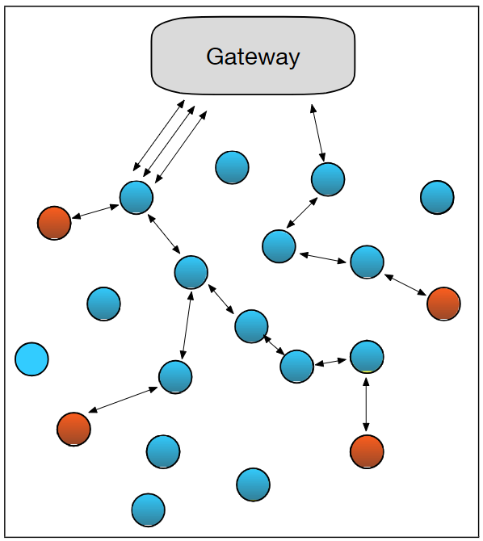
Coleta de dados Cliente-Servidor
Figura 1: Transmissões na rede com uso da coleta tradicional, tipo cliente-servidor.
Notes:
Procurar sobre vantagens e desvantagens nesses 3 artigos:
https://cseweb.ucsd.edu/classes/sp00/cse221/reports/dat-yal-adn.pdf
https://www.indianjournals.com/ijor.aspx?target=ijor:ijemr&volume=2&issue=2&article=002
https://books.google.com.br/books?hl=pt-BR&lr=&id=G_wdEQAAQBAJ&oi=fnd&pg=PA25&dq=pros%2Bcons%2Bclient-server%2Bmobile%2Bagent&ots=iwxLbbJ5t0&sig=ym88zTbrr6VYTM6l-28bT5OvTcw&redir_esc=y

Slide 20
Uso de Agentes Móveis em LLNs
Códigos de computador enviados à rede para realizar tarefas específicas nos dispositivos. Ex: agregação de dados, coleta de dados, execução de comandos
Estrutura: campos reservados para código, sequência de nós a visitar e payload para coleta dos dados
Notes:
- Devido a natureza

Slide 21
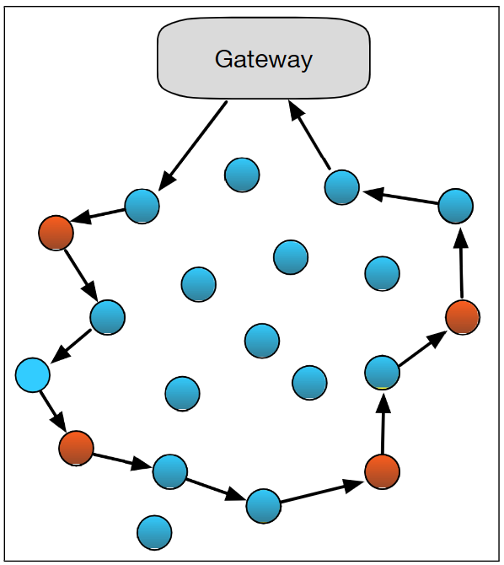
Uso de Agentes Móveis em LLNs
Figura 2: Transmissões na rede com uso do AM. Segue itinerário com nós fontes e nós intermediários.
Notes:
- Devido a natureza

Slide 22
Agentes Móveis - Classificações
Quanto a autonomia:
Planejamento Estático de Itinerário
Planejamento Dinâmico de Itinerário
Notes:
- Devido a natureza

Slide 23
Agentes Móveis - Classificações
Quanto a autonomia:
Planejamento Estático de Itinerário
Planejamento Dinâmico de Itinerário
Quanto ao número de agentes:
Single Itinerary Planning - SIP
Multiple Itinerary Planning - MIP
Notes:
- Devido a natureza

Slide 24
Coleta de dados Agentes Móveis
Vantagens:
Envio do código até os dispositivos permite o pré-processamento dos dados, evitando o tráfego na rede.
Envio do agente com código permite adaptação dos dispositivos a múltiplas aplicações.
Desvantagens:
Atraso na rede para o processo de coleta pode impedir o uso em aplicações em tempo real.
Coleta de dados em grande quantidade de dispositivos pode levar ao aumento do tamanho do agente. Consequentemente, do consumo de energia e aumento do atraso.
Notes:
Procurar sobre vantagens e desvantagens nesses 3 artigos:
https://cseweb.ucsd.edu/classes/sp00/cse221/reports/dat-yal-adn.pdf
https://www.indianjournals.com/ijor.aspx?target=ijor:ijemr&volume=2&issue=2&article=002
https://books.google.com.br/books?hl=pt-BR&lr=&id=G_wdEQAAQBAJ&oi=fnd&pg=PA25&dq=pros%2Bcons%2Bclient-server%2Bmobile%2Bagent&ots=iwxLbbJ5t0&sig=ym88zTbrr6VYTM6l-28bT5OvTcw&redir_esc=y

Slide 25
Uso de Agentes Móveis em LLNs
Características dos dispositivos em redes LLN. Escassez de recursos:
Processamento local de dados
Agregação de dados flexível e adaptativa
Tolerância à falha
Notes:
- Devido a natureza

Slide 26
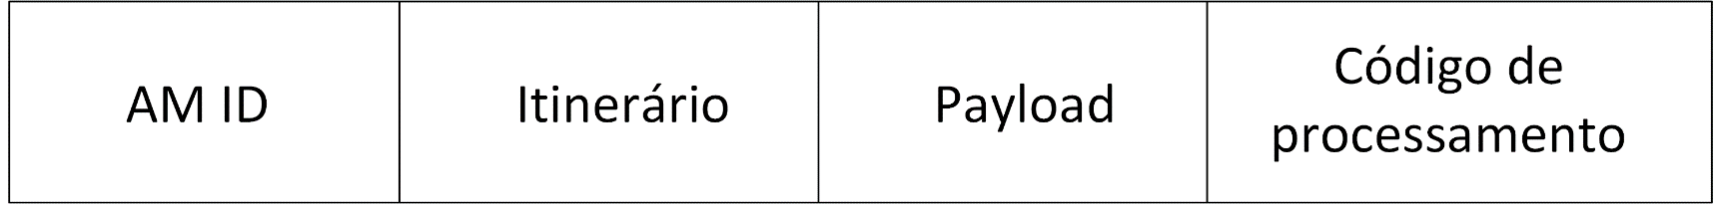
Agentes Móveis - Estrutura
Figura 3 - Estrutura do AM, com os quatro campos
Notes:
- Devido a natureza

Slide 27
Agentes Móveis - Estrutura
Figura 3 - Estrutura do AM, com os quatro campos
AM ID: Identificação do Agente Móvel
Notes:
- Devido a natureza

Slide 28
Agentes Móveis - Estrutura
Figura 3 - Estrutura do AM, com os quatro campos
AM ID: Identificação do Agente Móvel
Itinerário: Contém sequência de dispositivos a serem visitados
Notes:
- Devido a natureza

Slide 29
Agentes Móveis - Estrutura
Figura 3 - Estrutura do AM, com os quatro campos
AM ID: Identificação do Agente Móvel
Itinerário: Contém sequência de dispositivos a serem visitados
Payload: Dados são armazenados após processados
Notes:
- Devido a natureza

Slide 30
Agentes Móveis - Estrutura
Figura 3 - Estrutura do AM, com os quatro campos
AM ID: Identificação do Agente Móvel
Itinerário: Contém sequência de dispositivos a serem visitados
Payload: Dados são armazenados após processados
Código de processamento: Instruções para execução das tarefas
Notes:
- Devido a natureza

Slide 31
Atualização do Cache em redes IoT
Estratégias para atualização do Cache:
Reativo e Proativo
Distribuído vs Centralizado
Cache cooperativo vs não cooperativo
Cache codificado vs não codificado
Notes:
- Devido a natureza

Slide 32
Atualização do Cache em redes IoT
Custo do cache na borda da rede:
Dados de interesse podem não representar o estado real

Slide 33
Atualização do Cache em redes IoT
Custo do cache na borda da rede:
Dados de interesse podem não representar o estado real
Trade-off:
Menor consumo energético
e
Menor atraso
Tempo de validade do dado
(Freshness)
VS

Slide 34
Trabalhos Relacionados

Slide 35
Principais trabalhos relacionados
Mobile agent itinerary planning for WSN data fusion: considering multiple sinks and heterogeneous networks, International Journal of Communication Systems, 2017
Data-driven dynamic active node selection for event localization in IoT applications-a case study of radiation localization, IEEE Access, 2019
Periodic query optimization leveraging popularity-based caching in wireless sensor networks for industrial iot applications, Mobile Networks and Applications, 2015
Notes:
No segundo trabalho listado, vale mencionar que considerei usar Algoritmo Genético para seleção dos nós fontes na proposta Agent-Knap mas o tempo de processamento mostrou-se muitas vezes mais longo do que a seleção Weighted Set Cover.

Slide 36
Proposta Agent-Knap

Slide 37
Objetivo
Reduzir o consumo médio de energia em uma rede IoT (ex: sensores), através do uso combinado do armazenamento de dados em cache e coleta oportunista com Agentes Móveis.
Cenário aplicável:
Roteamento em múltiplos saltos
Dispositivos Fixos
Cache centralizado com estratégia híbrida de atualização

Slide 38
Problema
Coleta tradicional com agentes móveis sem agregação:
AM
Nó fonte
Nó intermediário

Slide 39
Problema
Coleta tradicional com agentes móveis sem agregação:
AM
Nó fonte
Nó intermediário

Slide 40
Problema
Coleta tradicional com agentes móveis sem agregação:
AM
Nó fonte
Nó intermediário

Slide 41
Problema
Coleta tradicional com agentes móveis sem agregação:
AM
Nó fonte
Nó intermediário

Slide 42
Problema
Coleta tradicional com agentes móveis sem agregação:
AM
Nó fonte
Dados ignorados
Nó intermediário

Slide 43
Problema
Coleta Agent-Knap:
AM
Nó fonte
Nó intermediário

Slide 44
Problema
Coleta Agent-Knap:
AM
Nó fonte
Nó intermediário

Slide 45
Problema
Coleta Agent-Knap:
AM
Nó fonte
Nó intermediário

Slide 46
Problema
Coleta Agent-Knap:
AM
Nó fonte
Dado do nó intermediário é coletado de forma oportunista
Nó intermediário

Slide 47
Problema
Coleta Agent-Knap:
AM
Nó fonte
Dado do nó intermediário é coletado de forma oportunista
Nó intermediário

Slide 48
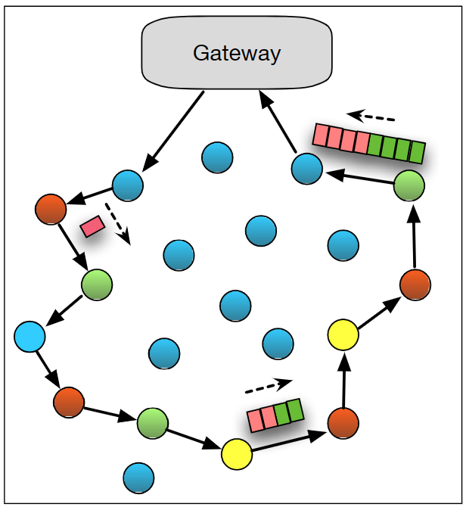
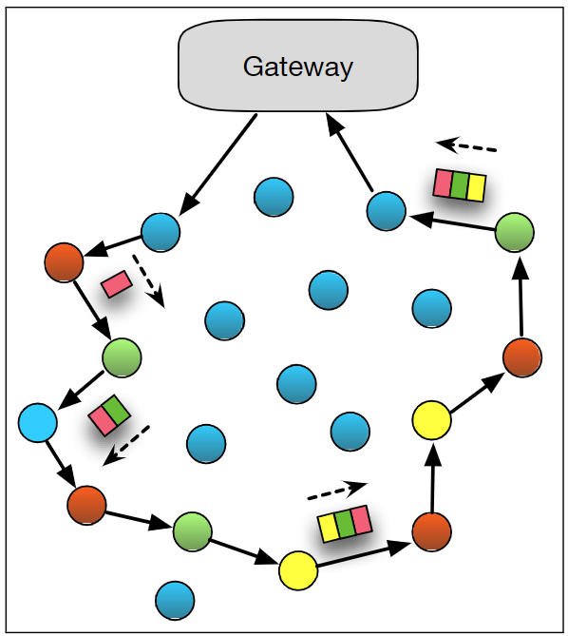
Modos de operação Agent-Knap
Coleta sem agregação
Coleta com agregação
Coleta Agent-Knap sem agregação dos dados coletados nas fontes de dados
Coleta Agent-Knap com agregação dos dados coletados nas fontes de dados

Slide 49
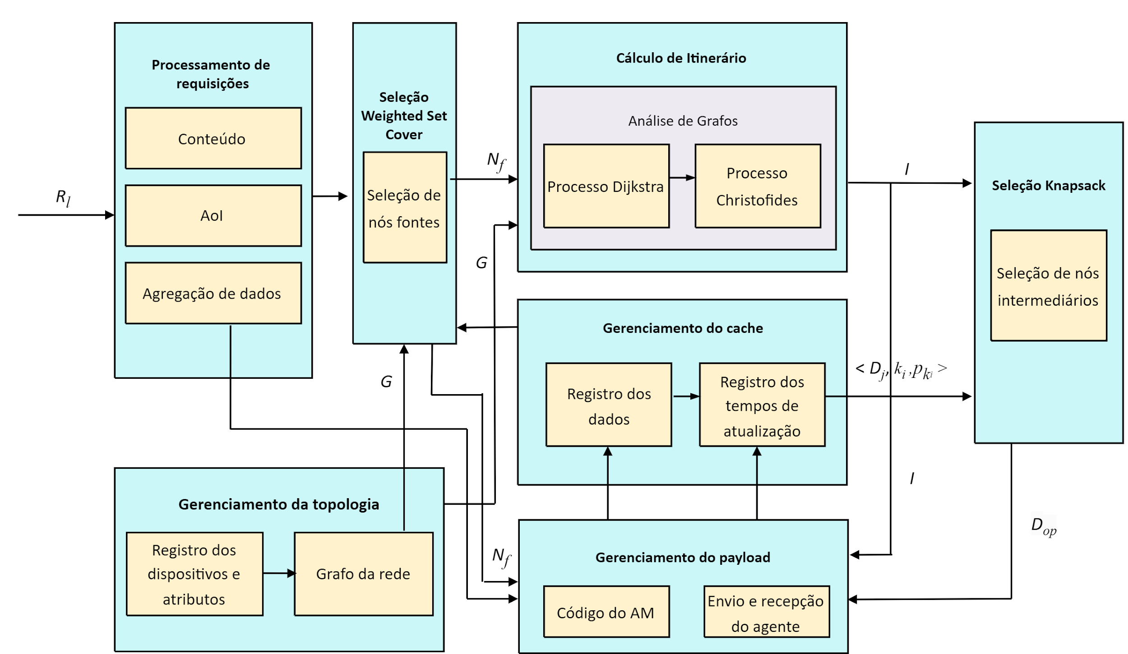
Diagrama em blocos Agent-Knap
Figura 5 – Diagrama em blocos Agent-Knap

Slide 50
Inicialização do Agent-Knap
Inteligência do Agent-Knap centralizada no gateway
Dados da inicialização:
Coordenadas geográficas
Identificador único (ID) de cada dispositivo
ID de cada dispositivo vizinho ao alcance de comunicação
Lista com os tipos de conteúdos e alcance
Tamanhos dos conteúdos em Bytes
Nível de energia da bateria

Slide 51
Seleção de fontes de dados
Processo é dividido em duas partes:
Seleção do grupo dos nós fontes: Modelado como problema Weighted Set Cover
Seleção de nós para coleta oportunista: Modelado como problema 0-1 Knapsack

Slide 52
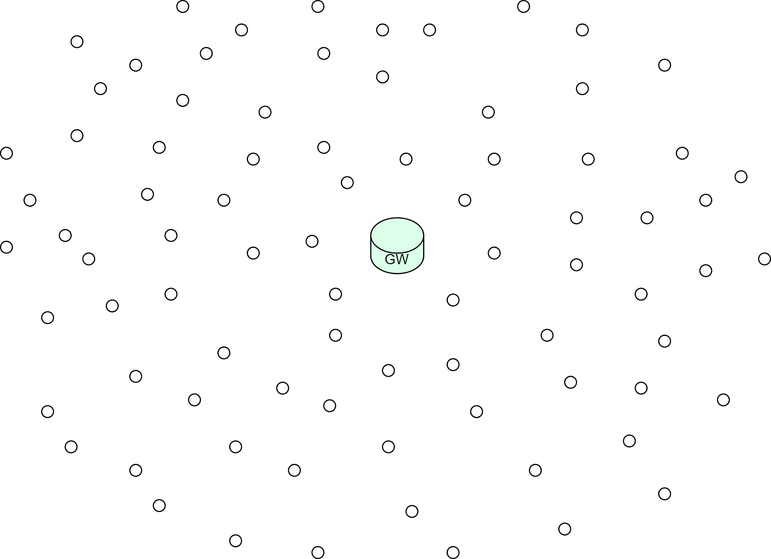
Seleção do grupo dos nós fontes

Slide 53

Seleção do grupo dos nós fontes

Slide 54
Seleção do grupo dos nós fontes
Weigthed Set Cover

Slide 55
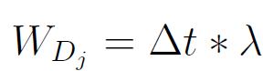
Seleção do grupo dos nós fontes
Weigthed Set Cover

Slide 56
Seleção do grupo dos nós fontes

Slide 57
Seleção do grupo dos nós fontes

Slide 58
Seleção do grupo dos nós fontes

Slide 59
Seleção do grupo dos nós fontes

Slide 60
Seleção do grupo dos nós fontes
1
3
0
2
4

Slide 61
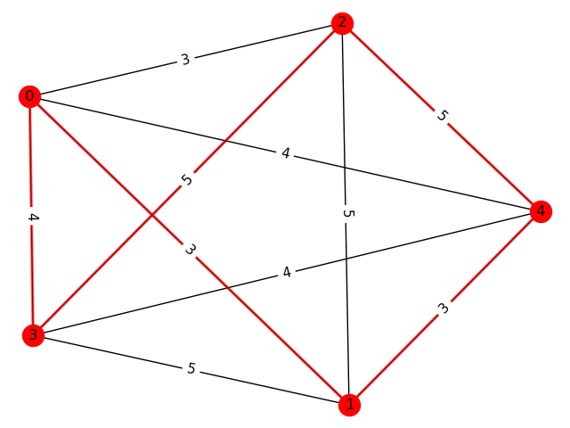
Cálculo do itinerário
Exemplo de cálculo do itinerário

Slide 62
Cálculo do itinerário
Exemplo de cálculo do itinerário
Nó A | Nó B | Custo
0 | 2 | 3
0 | 4 | 4
0 | 1 | 3
0 | 3 | 4
1 | 4 | 3
1 | 2 | 5
1 | 3 | 5
2 | 3 | 5
2 | 4 | 5
3 | 4 | 5

Slide 63
Cálculo do itinerário
Exemplo de cálculo do itinerário
Nó A | Nó B | Custo
0 | 2 | 3
0 | 4 | 4
0 | 1 | 3
0 | 3 | 4
1 | 4 | 3
1 | 2 | 5
1 | 3 | 5
2 | 3 | 5
2 | 4 | 5
3 | 4 | 5
Christofides

Slide 64
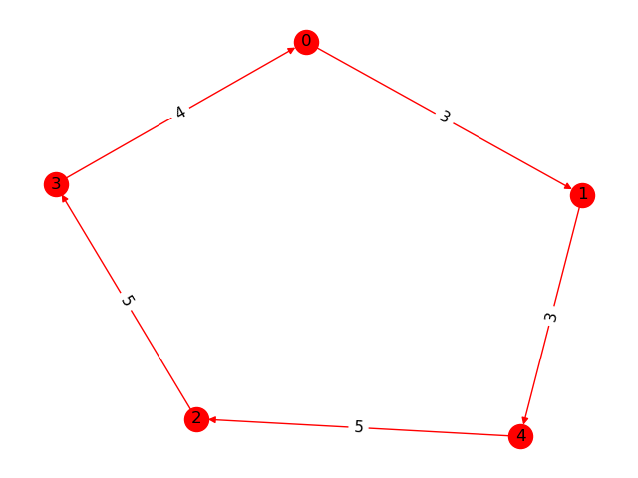
Cálculo do itinerário
Exemplo de cálculo do itinerário
Itinerário (I): 0
1
4
2
3
0

Slide 65
Cálculo do itinerário
Exemplo de cálculo do itinerário
Itinerário (I): 0
1
4
2
3
0
Dijkstra

Slide 66
Seleção de fontes de dados
1
3
0
2
4
Itinerário (I): 0
1
4
2
3
0

Slide 67
Seleção de fontes de dados
1
3
0
2
4
Itinerário (I): 0
1
4
2
3
0

Slide 68
Gerenciamento do Payload
Payload em Agent-Knap

Slide 69
Gerenciamento do Payload
Payload em Agent-Knap

Slide 70
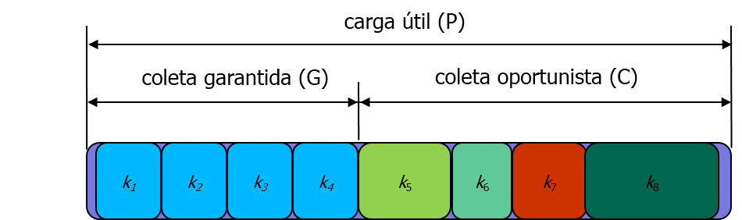
Gerenciamento do Payload
Payload em Agent-Knap
k_{i} : tipo de conteúdo

Slide 71
Gerenciamento do Payload
Modelado como Problema Knapsack
k_{i} : tipo de conteúdo

Slide 72
Gerenciamento do Payload
Problema Knapsack
Dada uma mochila com uma capacidade limite de peso definida e conjunto de itens, cada um deles com um peso e valor.
A solução do problema knapsack é determinada quando um grupo de itens são selecionados para serem incluídos na mochila, de forma que o peso total seja menor ou igual à capacidade da mochila e que o valor seja o máximo possível.

Slide 73
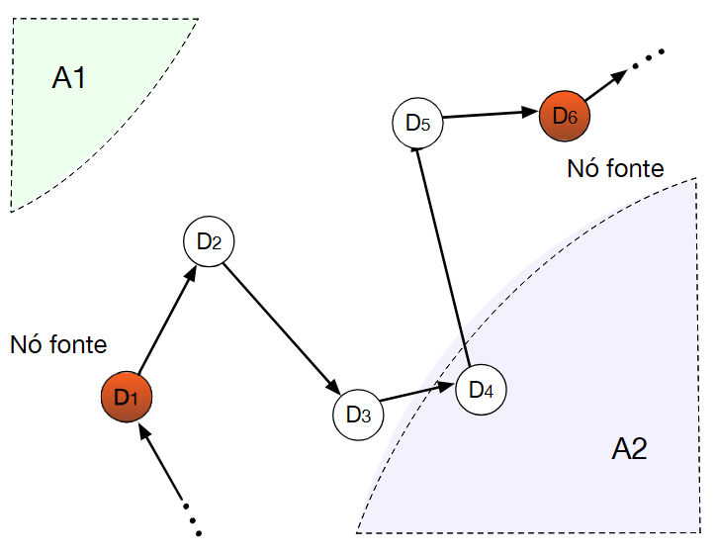
Gerenciamento do Payload
A^{k1}_{cache}
A^{k2}_{cache}

Slide 74
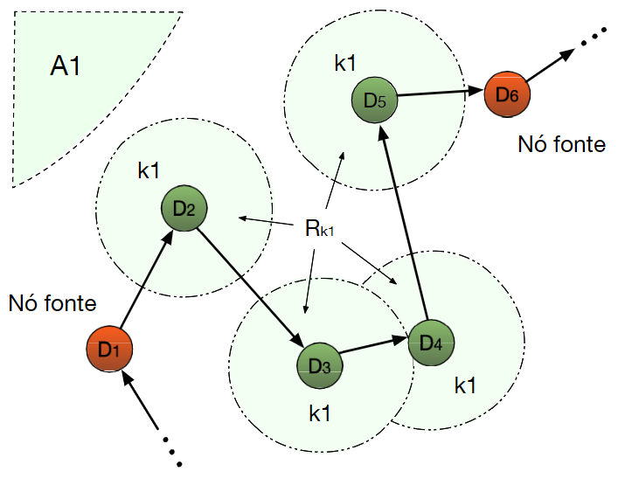
Gerenciamento do Payload
A^{k1}_{cache}
AoI_{k1}

Slide 75
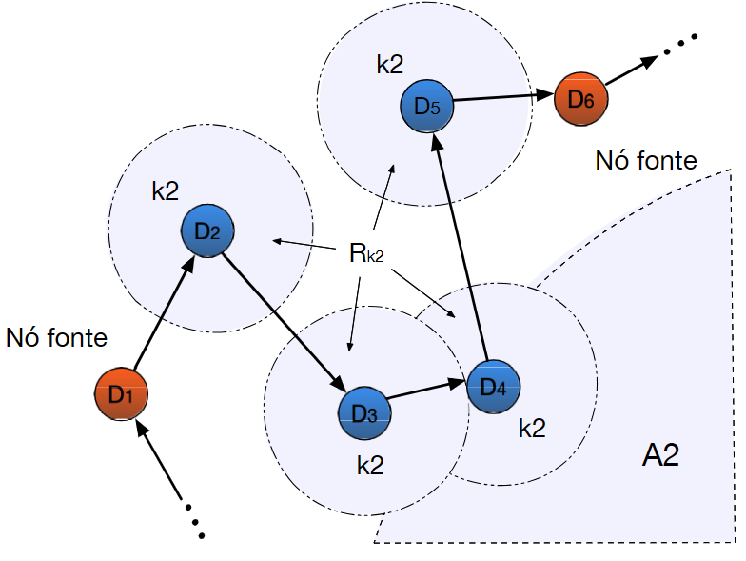
Gerenciamento do Payload
AoI_{k2}
A^{k2}_{cache}

Slide 76
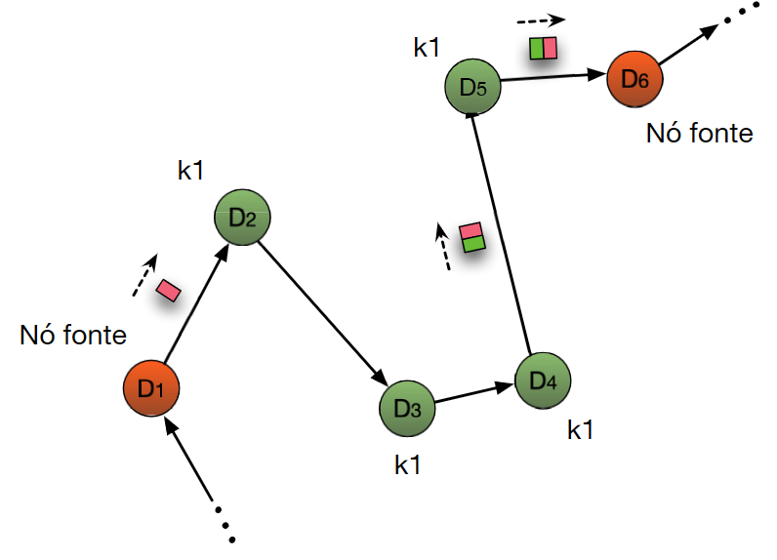
Gerenciamento do Payload

Slide 77
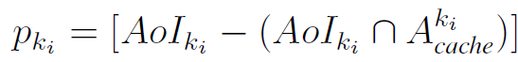
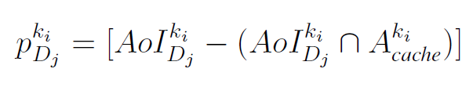
Gerenciamento do Payload
Problema Knapsack no Agent-Knap
C é a capacidade da mochila em Bytes
Cada tipo de conteúdo, k_{i}, tem um tamanho em Bytes
Cada tipo de conteúdo, k_{i}, tem uma prioridade p_{ki}, dada por:
prioridade knapsack com agregação
prioridade knapsack sem agregação

Slide 78
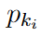
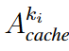
Gerenciamento do Payload
prioridade knapsack por conteúdo
Área total coberta pelos sensores para o conteúdo k_{i}
Área total coberta pelos dados válidos no cache

Slide 79
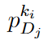
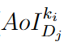
Gerenciamento do Payload
prioridade knapsack por conteúdo, por dispositivo
Área coberta pelo sensor do conteúdo k_{i} , por dispositivo
Área total coberta pelos dados válidos no cache

Slide 80
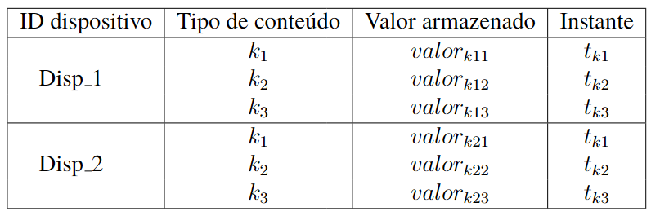
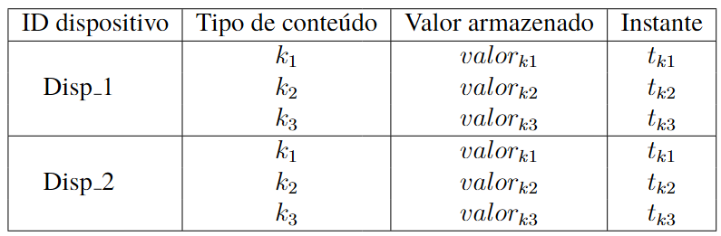
Gerenciamento do Cache
Estrutura do cache sem agregação
Estrutura do cache com agregação

Slide 81
Coleta Agent-Knap com múltiplos agentes

Slide 82
Divisão em k-means clusters

Slide 83
Divisão em k-means clusters
K-means Cluster

Slide 84
Divisão em k-means clusters
K = 3

Slide 85
Divisão em k-means clusters
Weighted Set Cover

Slide 86
Seleção de fontes de dados

Slide 87
Seleção de fontes de dados
Christofides
Dijkstra

Slide 88
Coleta com múltiplos agentes

Slide 89
Coleta com múltiplos agentes
Knapsack

Slide 90
Coleta com múltiplos agentes

Slide 91
Simulador AgentSim-IoT

Slide 92
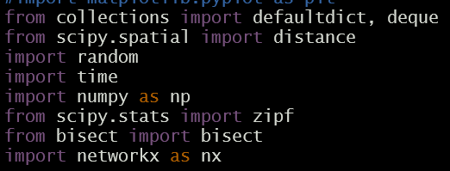
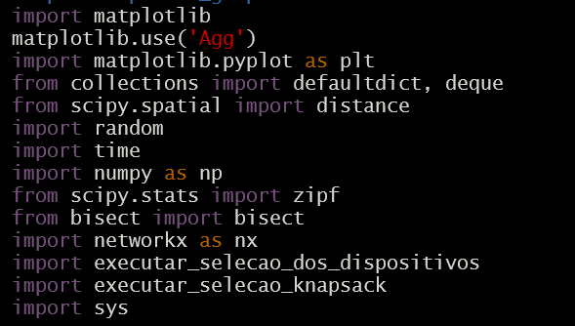
Simulador AgentSim-IoT
Linguagem de Programação
Python
Bibliotecas
Scipy
NetworkX
Matplotlib
Numpy
Disponível em:
https://github.com/Syrinx1976/AgentSim-IoT.git

Slide 93
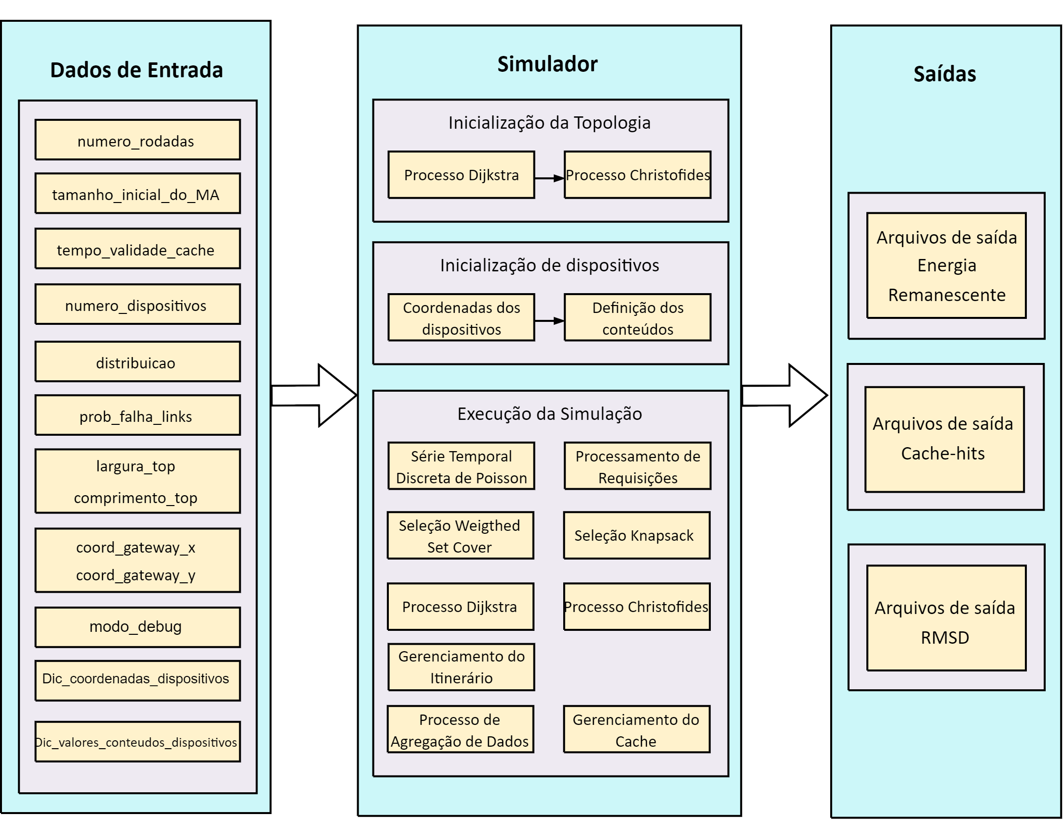
Simulador AgentSim-IoT
Figura 6 – Estrutura AgentSim-IoT

Slide 94
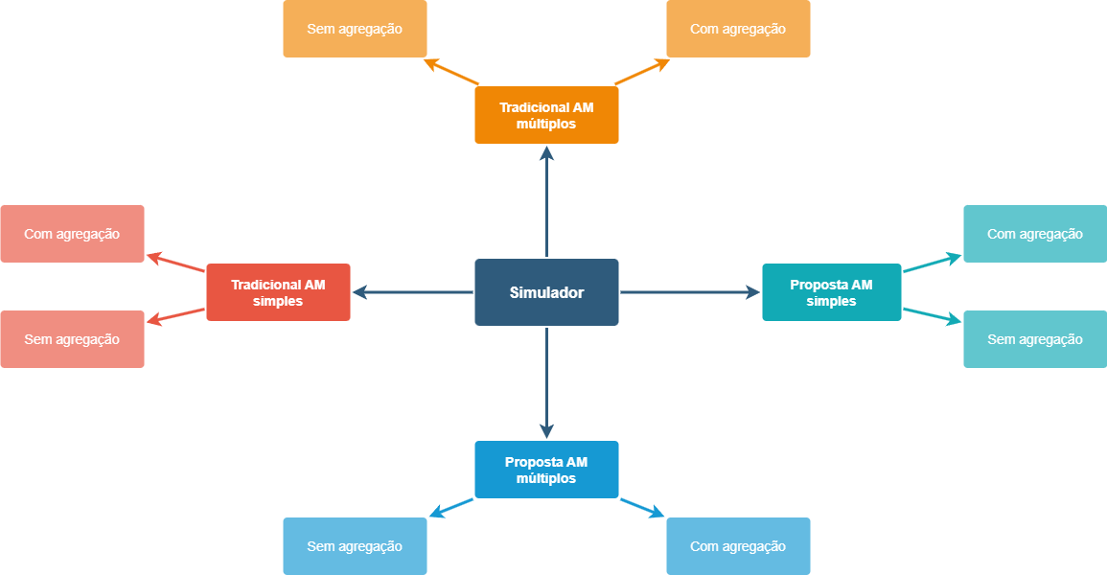
Simulador AgentSim-IoT
Figura 7 – Versões do AgentSim-IoT

Slide 95
Simulações e Resultados

Slide 96
Ambiente das Simulações
Processador:
Intel Xeon CPU E5-2650 2.0 GHz com 32 núcleos, 252 GB RAM
Parâmetros e premissas comuns:
Envio de requisições até o tempo máximo de 2000 s
λ de Poisson: 0,2 requisições/s
Intervalo de confiança: 95%
Tamanho dos conteúdos, em Bytes, é constante

Slide 97
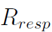
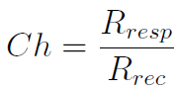
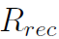
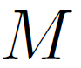
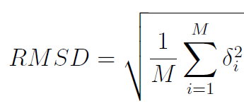
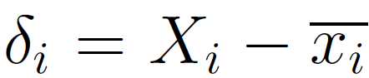
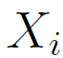
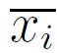
Métricas
Energia Média Remanescente: Média da energia remanescente de todos dispositivos após conclusão de cada rodada.
Cache-Hits:
RMSD:
: Requisições que foram respondidas pelo gateway sem coleta
: Requisições recebidas pelo gateway
: Quantidade de dados válidos no cache para um conteúdo k_{i}.
: Valor real medido em cada sensor.
: Valor médio, enviado como resposta pelo gateway.

Slide 98
Resultados com Agente Simples

Slide 99
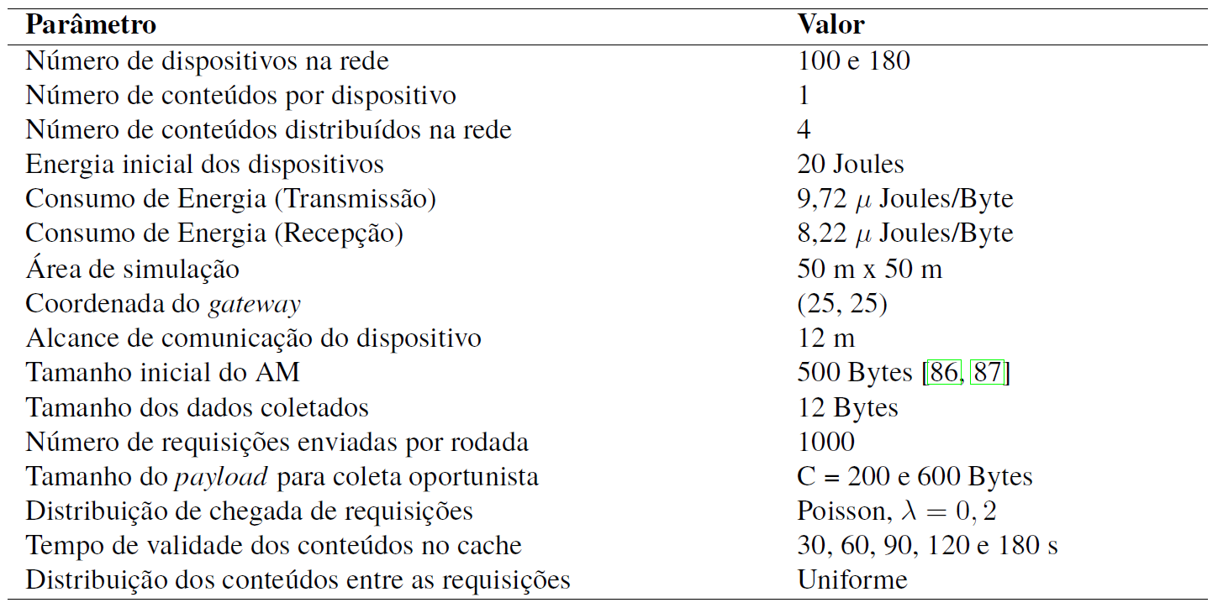
Parâmetros das Simulações sem perdas
Tabela 1 – Parâmetros das simulações

Slide 100
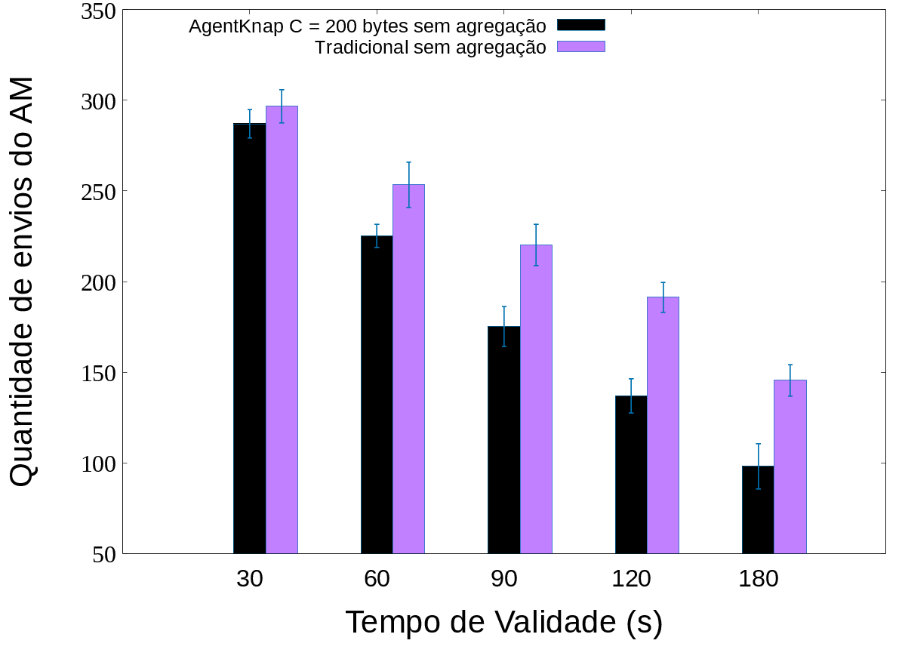
Quantidade de envios do AM
Quantidade de envios do AM, rede com 100 dispositivos, C = 200 Bytes.

Slide 101
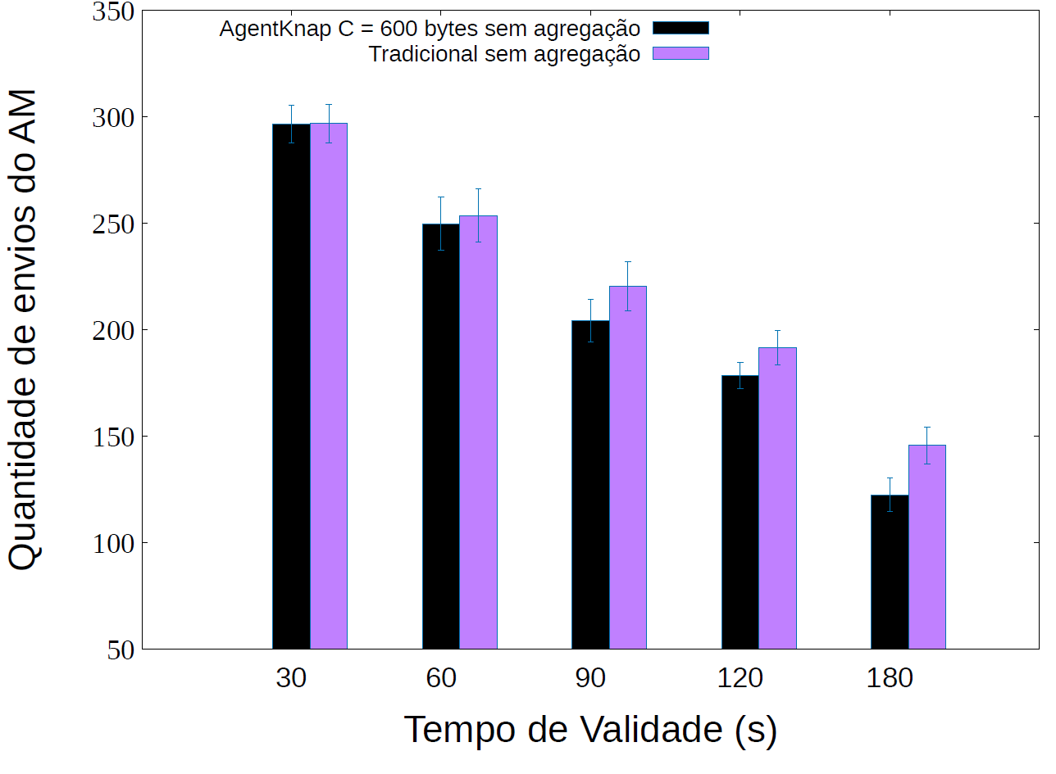
Quantidade de envios do AM
Quantidade de envios do AM, rede com 100 dispositivos, C = 600 Bytes.

Slide 102
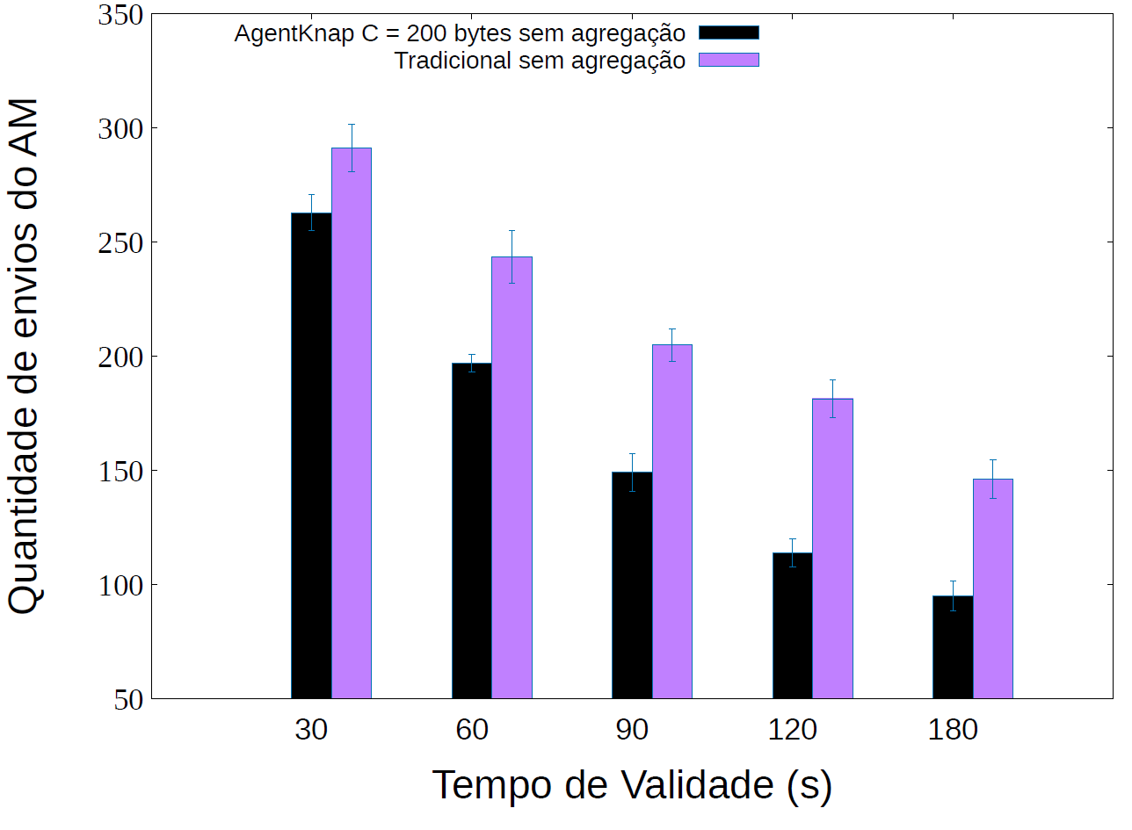
Quantidade de envios do AM
Quantidade de envios do AM, rede com 180 dispositivos, C = 200 Bytes.

Slide 103
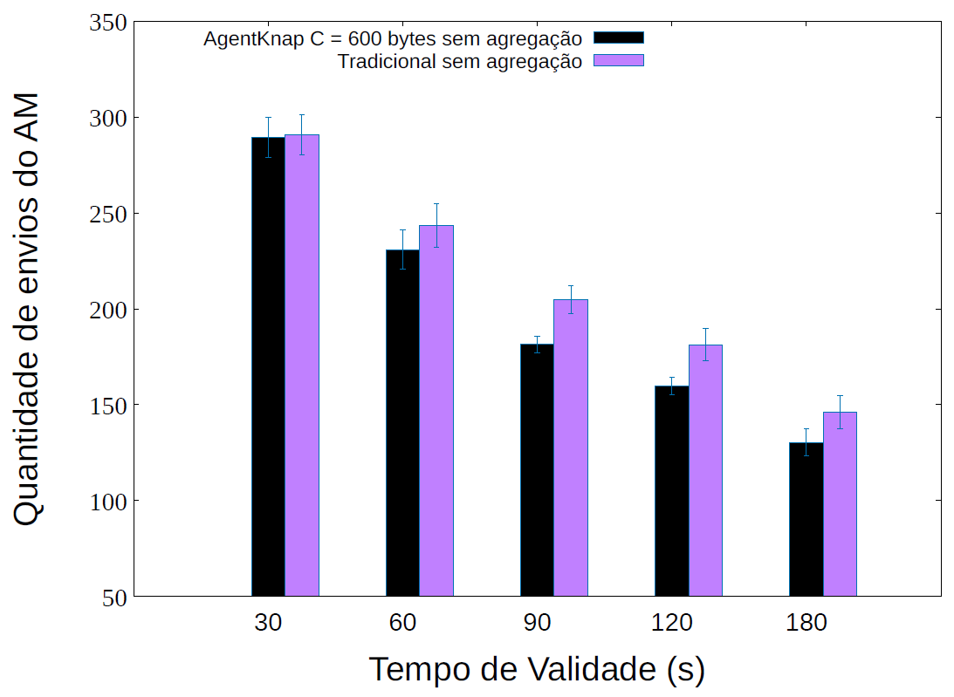
Quantidade de envios do AM
Quantidade de envios do AM, rede com 180 dispositivos, C = 600 Bytes.

Slide 104
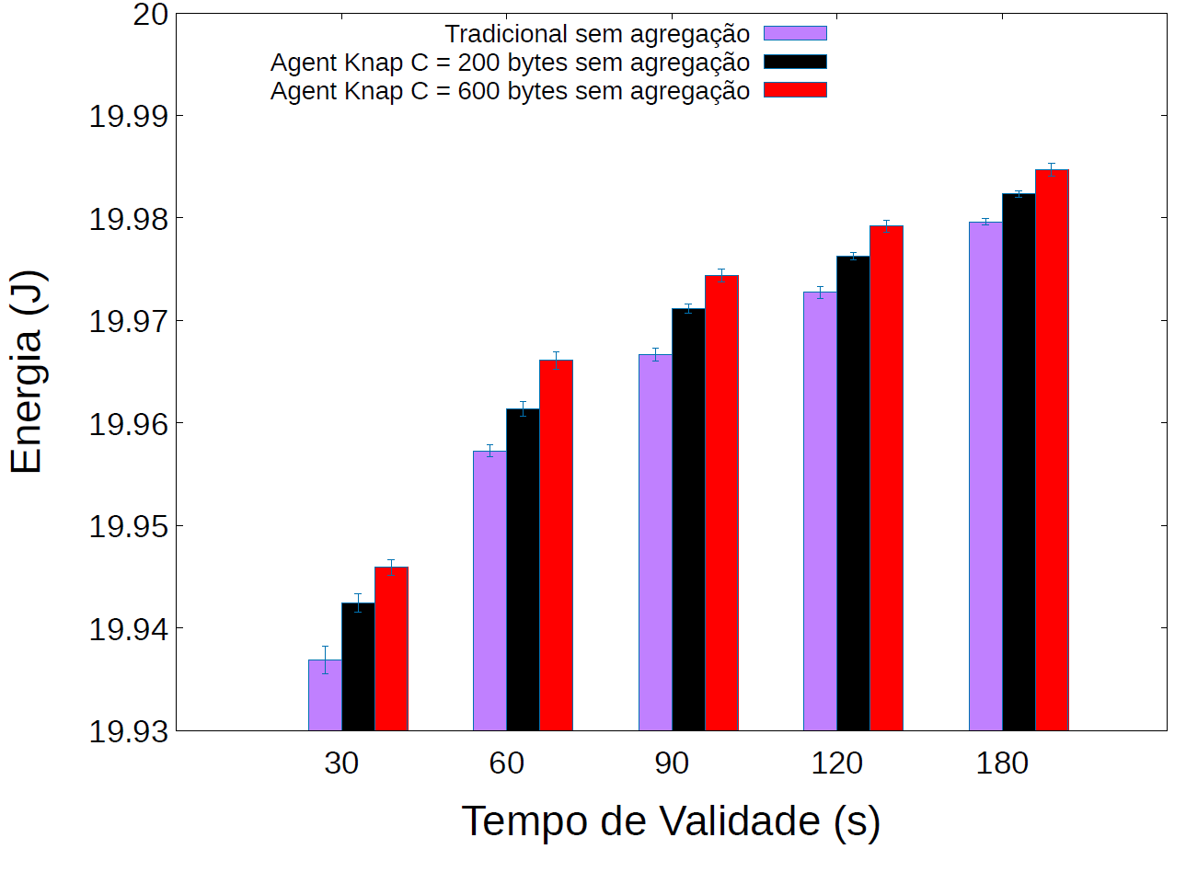
Energia Média Remanescente
Energia Média Remanescente, rede com 100 dispositivos.

Slide 105
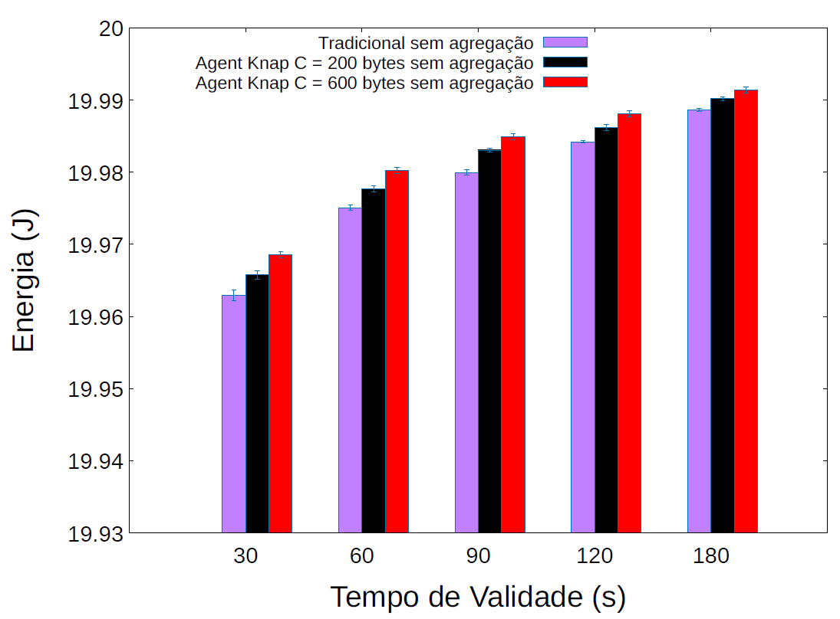
Energia Média Remanescente
Energia Média Remanescente, rede com 180 dispositivos.

Slide 106
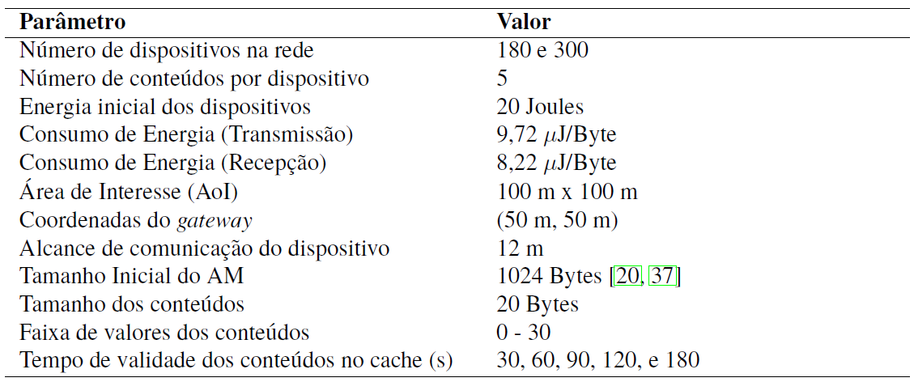
Parâmetros das Simulações
Tabela 2 – Parâmetros das simulações com agentes simples

Slide 107
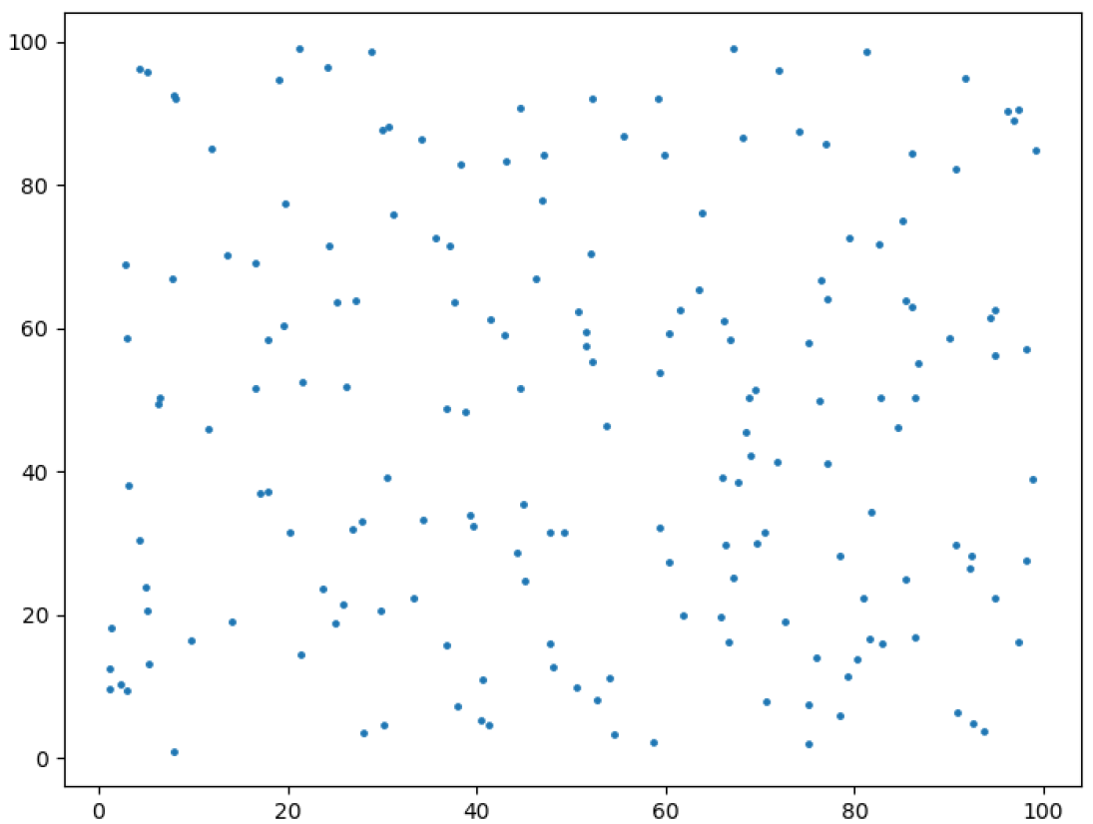
Topologias
Figura 8 – Exemplo de topologia com 180 dispositivos

Slide 108
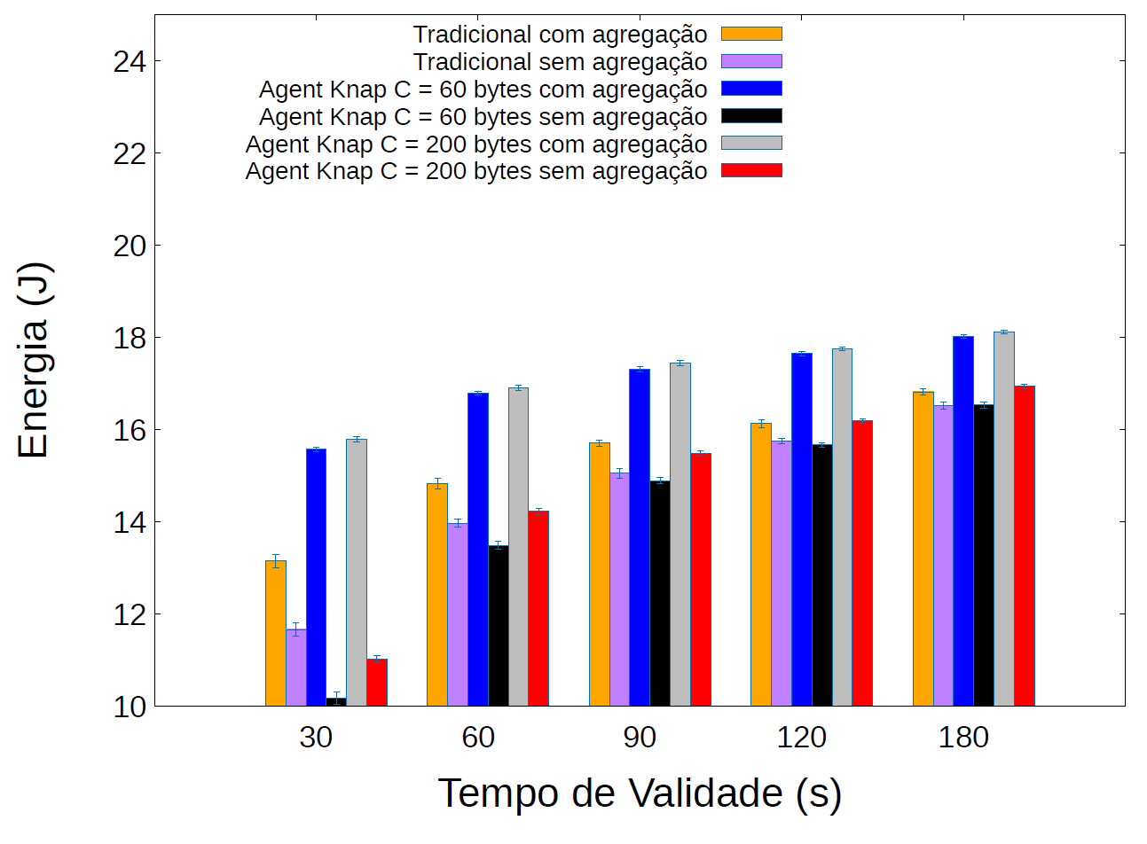
Energia Média Remanescente
Maior ganho:
C = 200 Bytes
30 s
Com agregação
Ganho: 20,09%
Sem agregação, Agent-Knap tem ganho com t > 60 s
Energia Média Remanescente, com e sem agregação rede com 180 dispositivos.

Slide 109
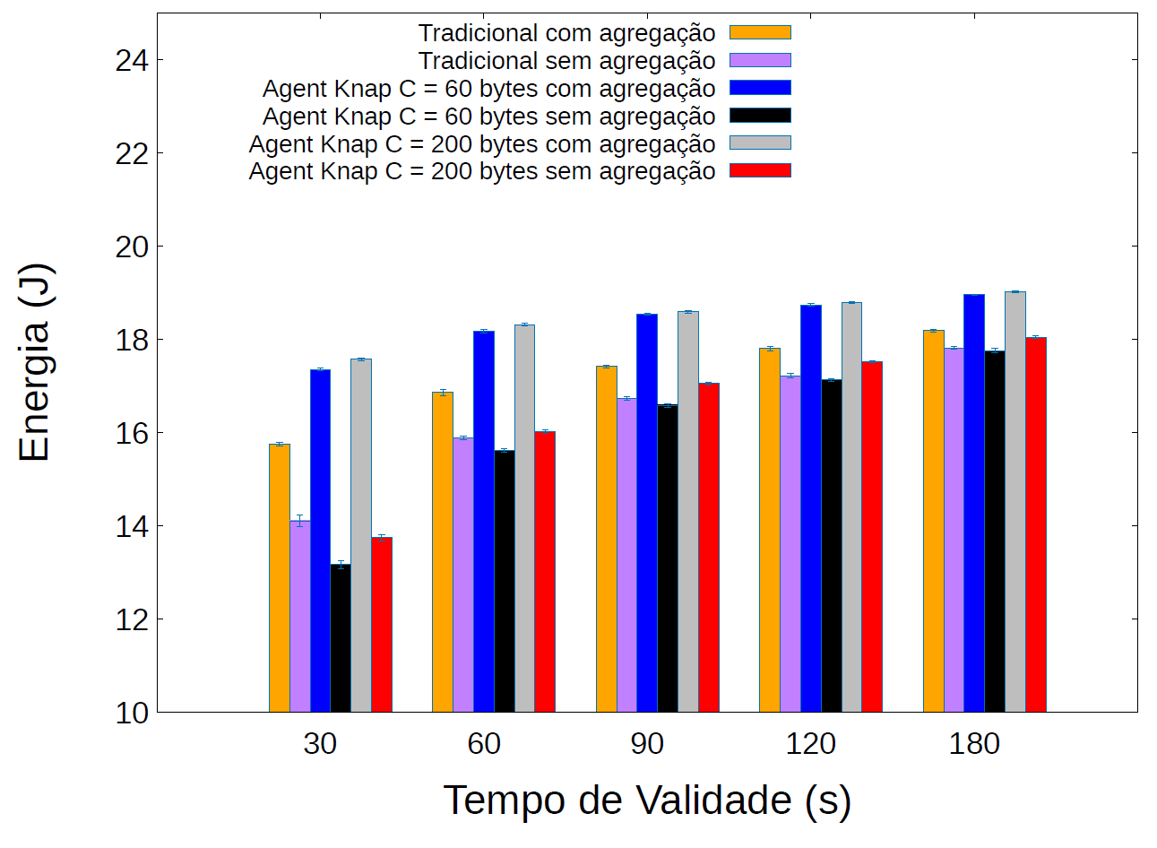
Energia Média Remanescente
Maior ganho:
C = 200 Bytes
30 s
Com agregação
Ganho: 11,56%
Energia Média Remanescente, com e sem agregação rede com 300 dispositivos.

Slide 110
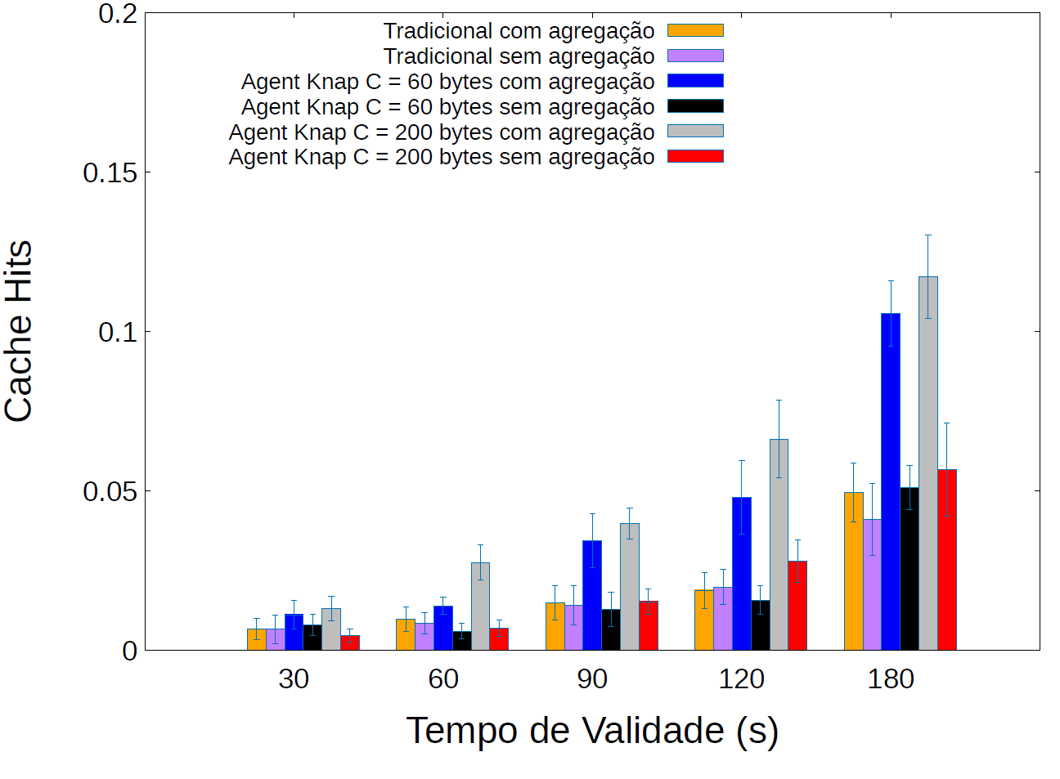
Cache-hits
Maior ganho:
C = 200 Bytes
180 s
Ganho: 246,44%
Cache-hits, com e sem agregação rede com 180 dispositivos.

Slide 111
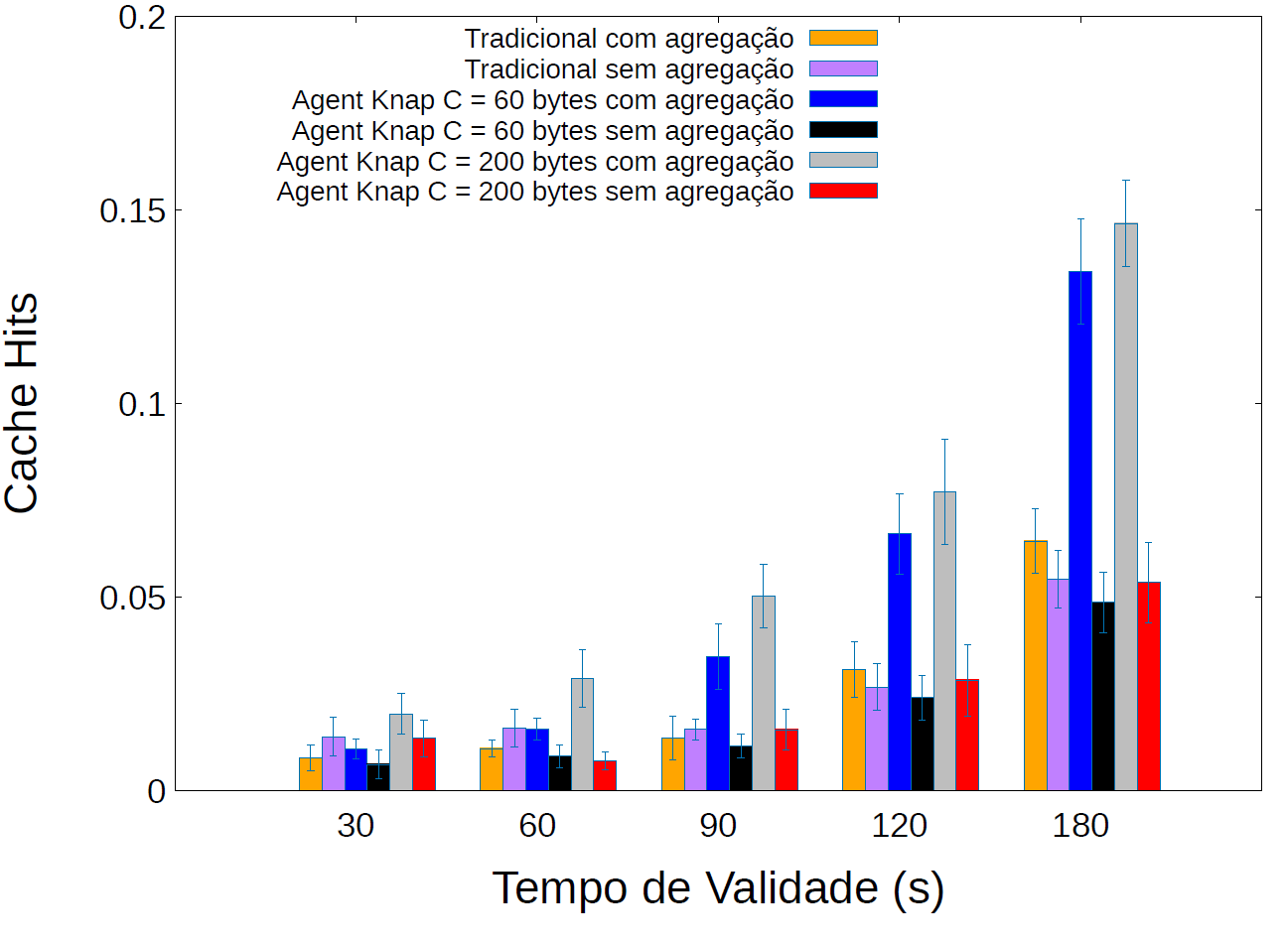
Cache-hits
Maior ganho:
C = 200 Bytes
180 s
Ganho: 127,44%
Cache-hits, com e sem agregação rede com 300 dispositivos.

Slide 112

RMSD
Maior ganho:
C = 200 Bytes
30 s
Com agregação
Ganho: 3,53 %
RMSD, com e sem agregação rede com 180 dispositivos.

Slide 113

RMSD
Maior ganho:
C = 200 Bytes
30 s
Com agregação
Ganho: 3,93 %
RMSD, com e sem agregação rede com 300 dispositivos.

Slide 114

Energia Remanescente Média com perdas
Maior ganho:
C = 200 Bytes
30 s
Com agregação
Ganho: 48 %
Energia Remanescente Média, com agregação, com perdas e rede com 180 dispositivos.

Slide 115

Energia Remanescente Média com perdas
Energia Remanescente Média, com agregação, com perdas e rede com 300 dispositivos.

Slide 116

Cache-hits com perdas
Maior ganho:
C = 200 Bytes
180 s
Com agregação
Ganho: 102,9 %
Cache-hits, com agregação, com perdas e rede com 180 dispositivos.

Slide 117

Cache-hits com perdas
Cache-hits, com agregação, com perdas e rede com 300 dispositivos.

Slide 118

RMSD com perdas
Maior ganho:
C = 200 Bytes
30 s
Com agregação
Ganho: 3,25 %
RMSD, com agregação, com perdas e rede com 180 dispositivos.

Slide 119

RMSD com perdas
RMSD, com agregação, com perdas e rede com 300 dispositivos.

Slide 120
Resultados com Múltiplos Agentes

Slide 121

Parâmetros das Simulações
Tabela 3 – Parâmetros das simulações com múltiplos agentes

Slide 122

Topologias
Figura 9 – Topologia com 180 dispositivos em 2 grupos

Slide 123




Topologias
Figura 10 – Topologia com 180 dispositivos em 4 grupos

Slide 124

Energia Remanescente Média – Sem perdas
Energia remanescente média, com agregação e rede com 180 dispositivos.

Slide 125

Energia Remanescente Média – Sem perdas
Energia remanescente média, com agregação e rede com 300 dispositivos.

Slide 126

Cache-hits– Sem perdas
Cache-hits, com agregação e rede com 180 dispositivos.

Slide 127

Cache-hits– Sem perdas
Cache-hits, com agregação e rede com 300 dispositivos.

Slide 128

RMSD – Sem perdas
RMSD, com agregação e rede com 180 dispositivos.

Slide 129

RMSD – Sem perdas
RMSD, com agregação e rede com 300 dispositivos.

Slide 130

Energia Remanescente Média – Com perdas
Maior ganho:
C = 200 Bytes
30 s
2 agentes
Ganho: 24,88 %
Energia remanescente média, com agregação e rede com 180 dispositivos.

Slide 131

Energia Remanescente Média – Com perdas
Maior ganho:
C = 200 Bytes
30 s
2 agentes
Ganho: 12,55 %
Energia remanescente média, com agregação e rede com 300 dispositivos.

Slide 132

Cache-hits– Com perdas
Maior ganho:
C = 60 Bytes
180 s
2 agentes
Ganho: 209,9 %
Cache-hits, com agregação e rede com 180 dispositivos.

Slide 133

Cache-hits– Com perdas
Cache-hits, com agregação e rede com 300 dispositivos.

Slide 134

RMSD– Com perdas
Maior ganho:
C = 60 Bytes
30 s
2 agentes
Ganho: 1,69 %
RMSD, com agregação e rede com 180 dispositivos.

Slide 135

RMSD– Com perdas
RMSD, com agregação e rede com 300 dispositivos.

Slide 136
Conclusões

Slide 137
Conclusões
Objetivos foram alcançados com uso da coleta oportunista com Agentes Móveis, associada ao uso do cache no gateway, para redução do consumo da energia na rede IoT.
Ganhos na energia média remanescente de até 48 % com uso de Agent-Knap.
Processos para otimização da divisão da topologia em múltiplos itinerários e utilização de técnicas para controle do tamanho do Agente Móvel são caminhos para evolução do trabalho.

Slide 138
Publicações
Luciano Filho, E. A. e Campista, M. E. M. “Opportunistic data gathering in IoT Networks using an energy-efficient data aggregation mechanism”, Annals of Telecommunications, Springer, 2024.
Luciano Filho, E. A. e Campista, M. E. M. “Gerenciamento do Cache em Gateways IoT com atualização oportunista de Dados e Seleção Dinâmica de Grupos”, WGRS 2020 - XXV Workshop de Gerência e Operação de Redes e Serviços, 2020.
Luciano Filho, E. A. e Campista, M. E. M. “Opportunistic Data Gathering in IoT Networks using Discrete Optimization”, ISCC 2020 - 25th IEEE Symposium on Computers and Communications (ISCC), 2020.
Luciano Filho, E. A. e Campista, M. E. M. “Coleta oportunista de dados para a Internet das Coisas com o uso de otimização discreta”, XXXVI Simpósio Brasileiro de Redes de Computadores e Sistemas Distribuídos - WPerformance, 2019.

Slide 139
Obrigado

Slide 140
www.gta.ufrj.br

